Slide 1
Plan Quinquenal de Licitaciones
para Exploración y Extracción

Slide 2
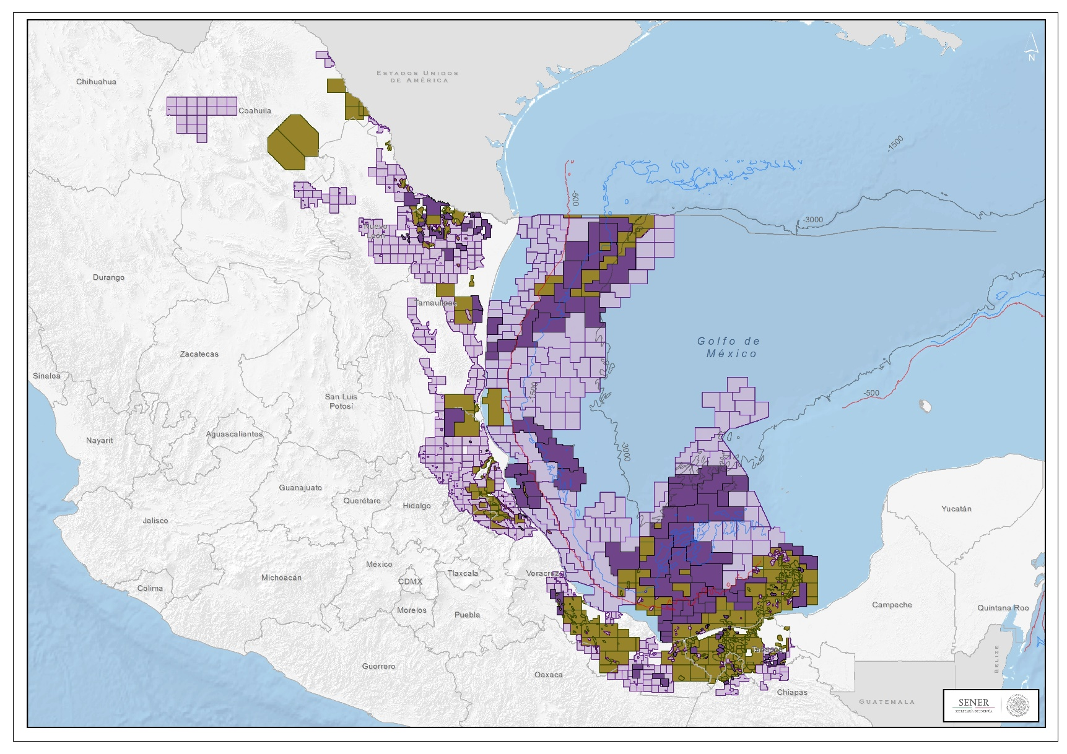

México cuenta con un portafolio total de 1,029 áreas para E&P
502 Áreas del
Plan Quinquenal
Reservas Totales 3.4 miles mmbpce
Recurso Prospectivo 40 miles mmbpce
Sector Hidrocarburos
Asignaciones
417 Asignaciones de Pemex
Reservas Totales 18.9 miles mmbpce
Recurso Prospectivo 22.6 miles mmbpce
Plan Quinquenal
Áreas Contractuales
110 Contratos
Reservas Totales 1.1 miles mmbpce
Recurso Prospectivo 15.2 miles mmbpce

Slide 3
En Asignaciones de Pemex el 64% del volumen remanente y el 20% del recurso prospectivo
Volumen Original
296.9 MMMbpce
Recurso Prospectivo
112.8 MMMbpce
Asignaciones Pemex: 133.7 (63.8%)
Estado: 66.3 (31.6%)
Contratos: 9.5 (4.5%)
Asignaciones Pemex: 22.6 (20.0 %)
Estado: 75.1 (66.5%)
Contratos: 15.2 (13.5%)
Volumen Remanente 209.5

Slide 4
Contenido
Plan Quinquenal de Licitaciones para la Exploración y Extracción de Hidrocarburos 2015-2019
Implementación en Rondas de licitación

Slide 5
Contenido
Plan Quinquenal de Licitaciones para la Exploración y Extracción de Hidrocarburos 2015-2019
Implementación en Rondas de licitación

Slide 6
El Plan Quinquenal de Licitaciones para la Exploración y Extracción de Hidrocarburos es una herramienta de política energética
Presenta la estrategia de licitación de áreas contractuales y sus características
Busca revertir la declinación de la producción de hidrocarburos e incrementar la tasa de restitución de reservas
Promueve la planeación democrática e incluyente
https://www.gob.mx/cms/uploads/attachment/file/291468/Plan_Quinquenal_Evalucion_2017..pdf

Slide 7
La SENER establece, conduce y coordina la selección de áreas que podrán ser presentadas a licitación, con el apoyo técnico de CNH
Ley de Hidrocarburos
Corresponde a la Secretaría de Energía (SENER) aprobar y emitir el Plan Quinquenal, a propuesta de la Comisión Nacional de Hidrocarburos (CNH)
El Plan Quinquenal podrá contener adiciones o modificaciones con posterioridad a su publicación
Reglamento de la Ley de Hidrocarburos
SENER evaluará su ejecución cada año y, en su caso, realizará adiciones o modificaciones
SENER podrá considerar las propuestas de áreas contractuales que reciba de cualquier persona

Slide 8
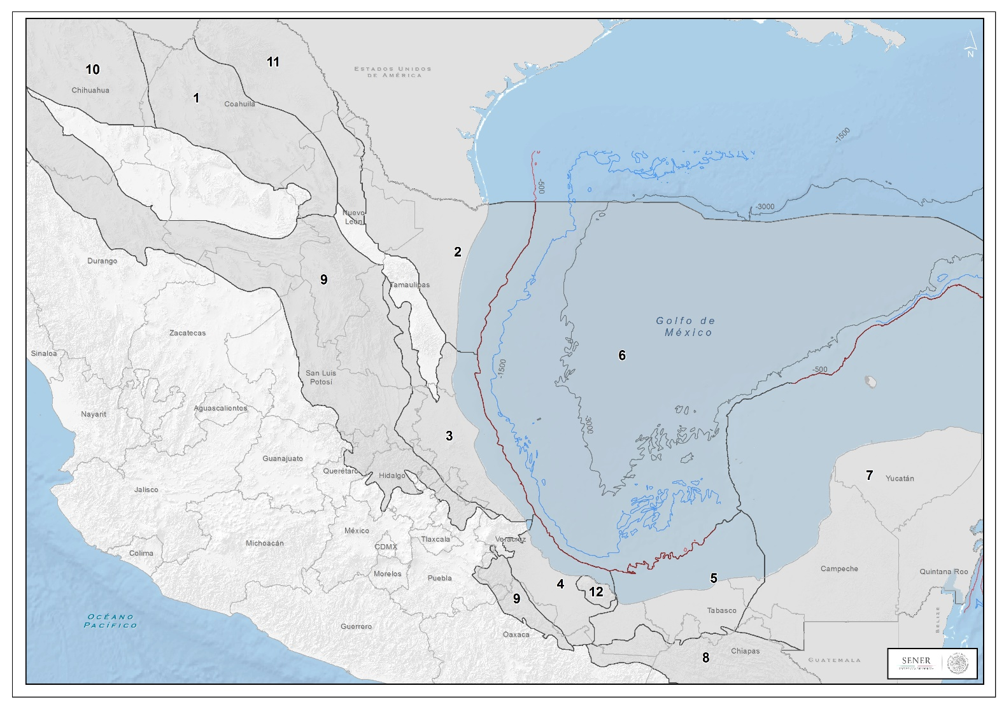
El diseño del Plan Quinquenal inicia con las provincias petroleras del país…
Provincias Petroleras
1. Sabinas
2. Cuenca de Burgos
3. Tampico-Misantla
4. Veracruz
5. Cuenca del Sureste
6. Golfo Profundo
7. Plataforma de Yucatán
8. Cinturón Plegado de
Chiapas
9. Cinturón Plegado de la
Sierra Madre Oriental
10. Chihuahua
11. Plataforma Burro-Picachos
12. Macizo de los Tuxtlas

Slide 9
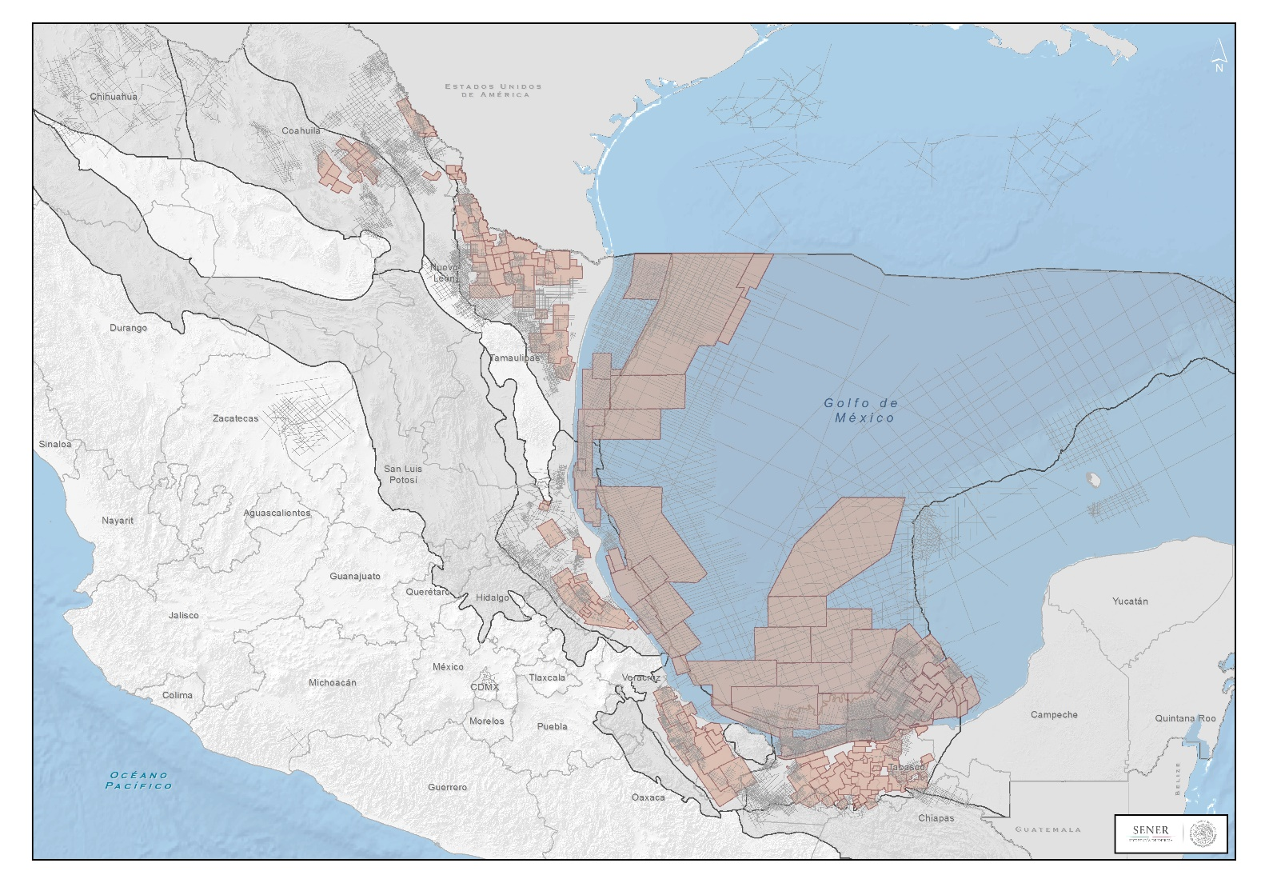
Las áreas del Plan Quinquenal disponen de información sísmica para facilitar el estudio de su potencial
La apertura del sector y la publicación del Plan Quinquenal propiciaron incrementar ~4 veces la sísmica 3D realizada en México antes de la Reforma

Slide 10
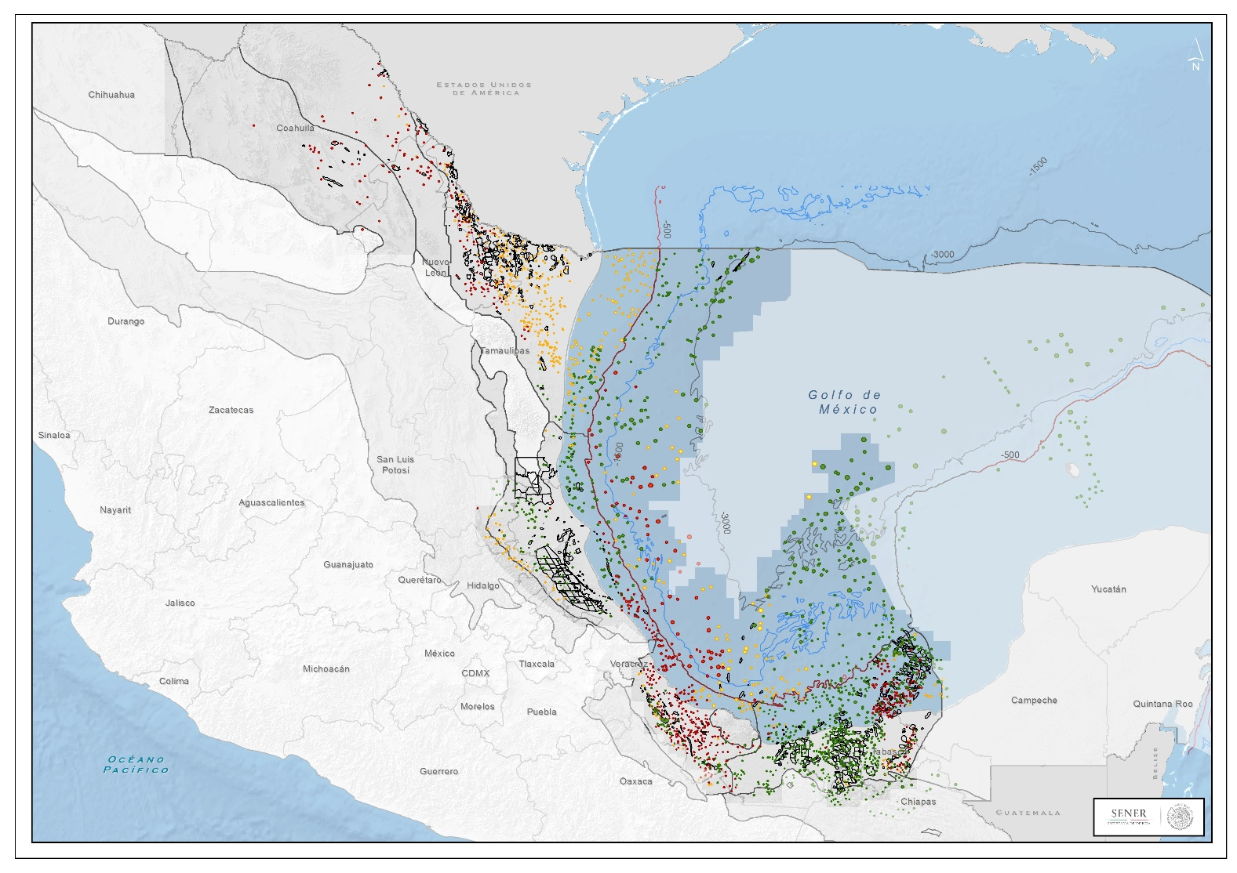
…considera la distribución de campos y recursos prospectivos…

Slide 11
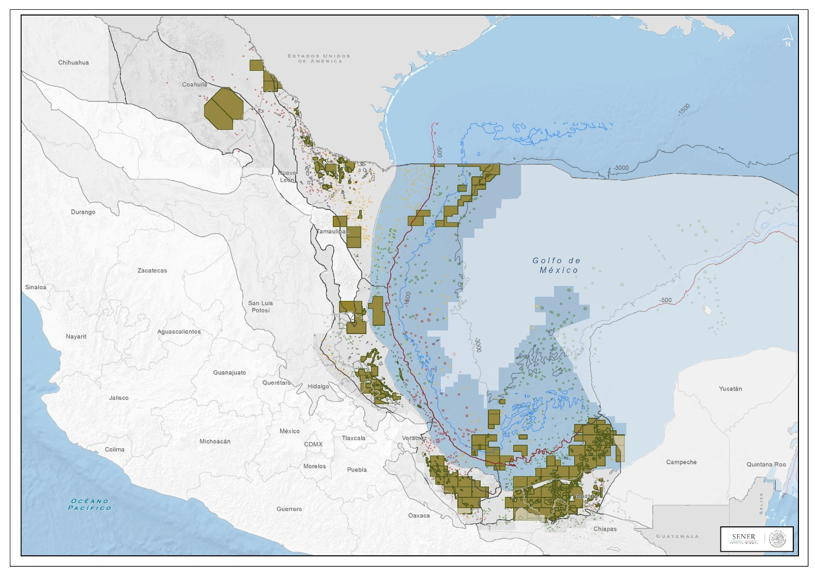
…excluye las asignaciones de Pemex…
PEMEX se reserva el 20% de los recursos prospectivos (23 mil mmbpce) y el 83% de la reserva 2P (1.9 mil mmbpce) nacionales

Slide 12
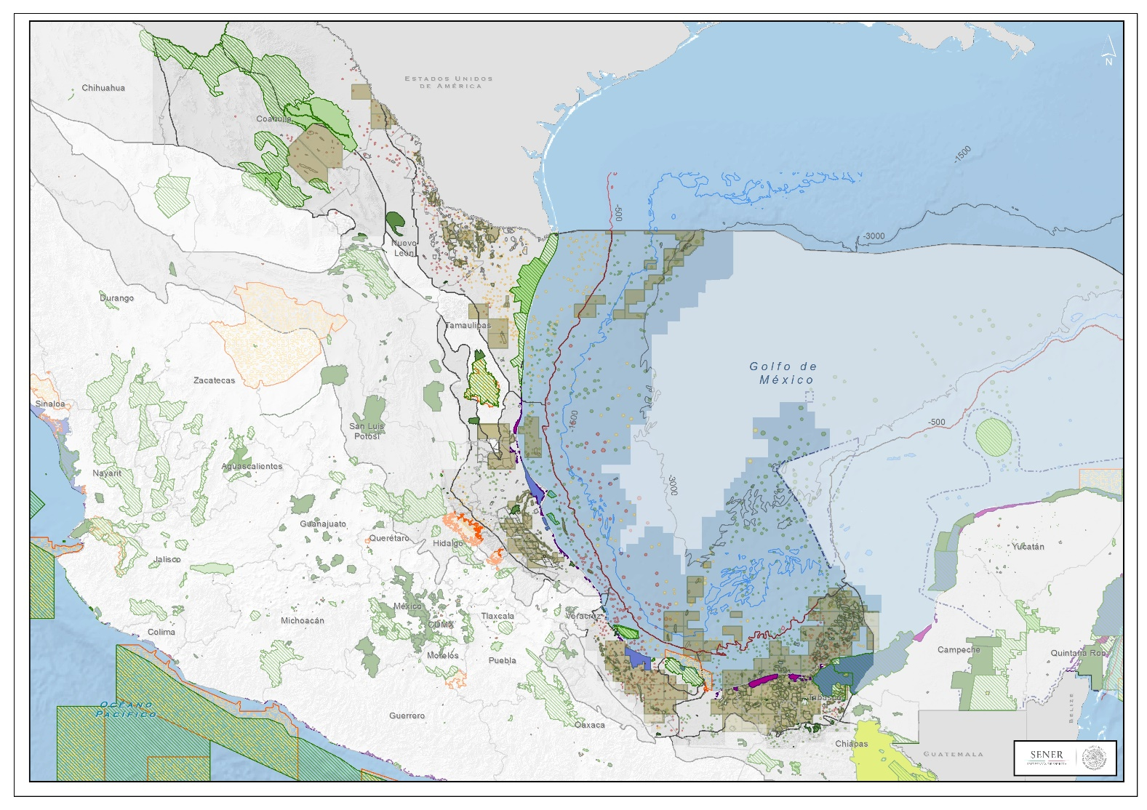
…y considera factores sociales y ambientales...
El 31% de los recursos prospectivos (35 mil mmbpce) y el 3% de la reserva 2P (500 mmbpce) se encuentran en áreas sociales o ambientales sensibles

Slide 13
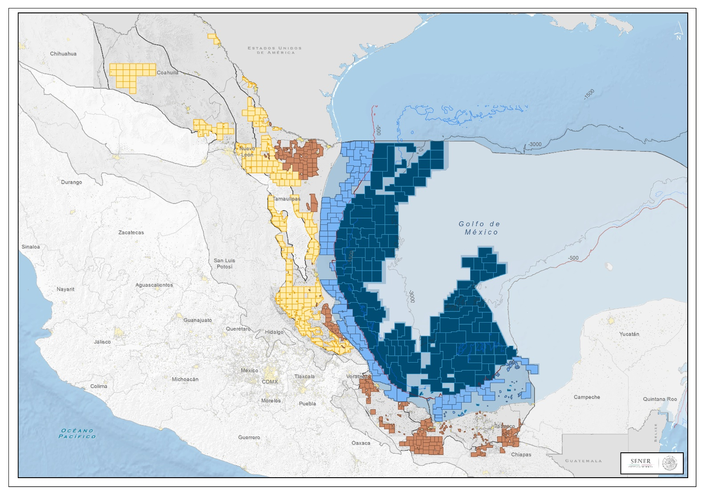
…para identificar las áreas contractuales que pueden presentarse a licitación
Las áreas de licitación procuran abarcar estructuras geológicas completas y permiten actividad en toda la columna geológica

Slide 14
El tamaño de los bloques se estandarizó para facilitar la planeación y administración
Aguas
Profundas
1,000 Km^{2*}
Aguas
Someras
400 Km^{2*}
Terrestres No Convencionales
300 Km^{2*}
Terrestres Convencionales
200 Km^{2*}
* Kilómetros cuadrados promedio redondeados

Slide 15
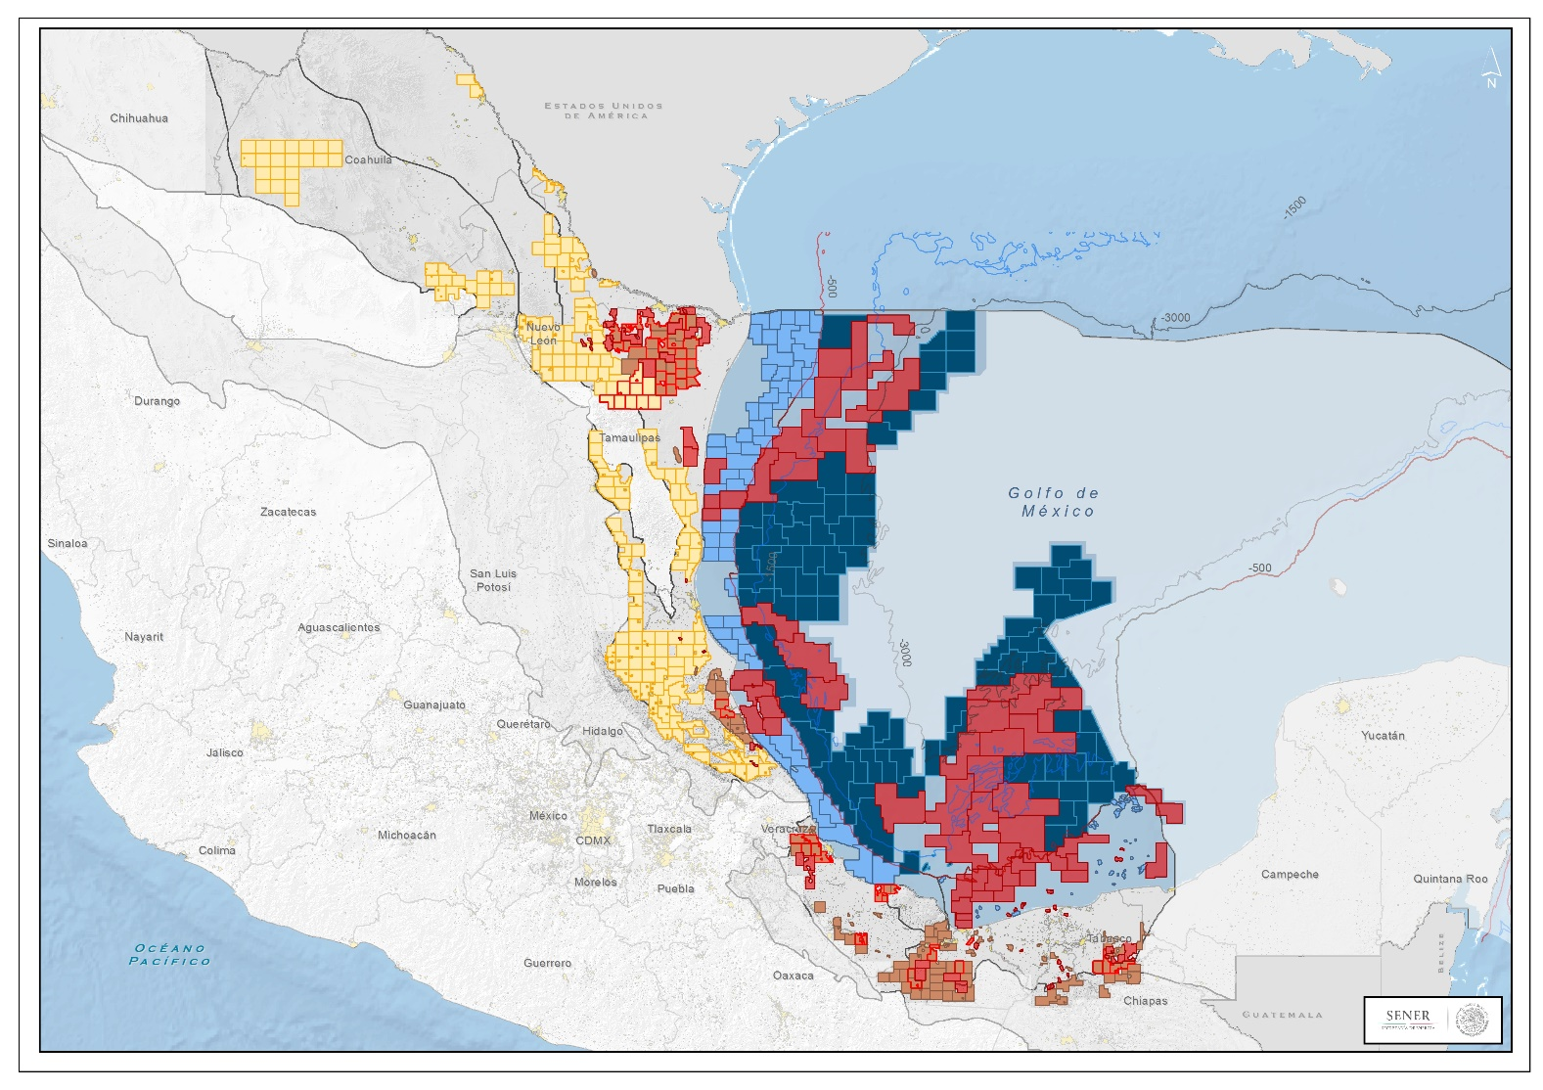
Con 502 áreas propicias para la inversión, el Plan Quinquenal publicado está actualizado con los contratos adjudicados y áreas en licitación
Se ha adjudicado el 29% de la superficie de licitación en nueve convocatorias

Slide 16
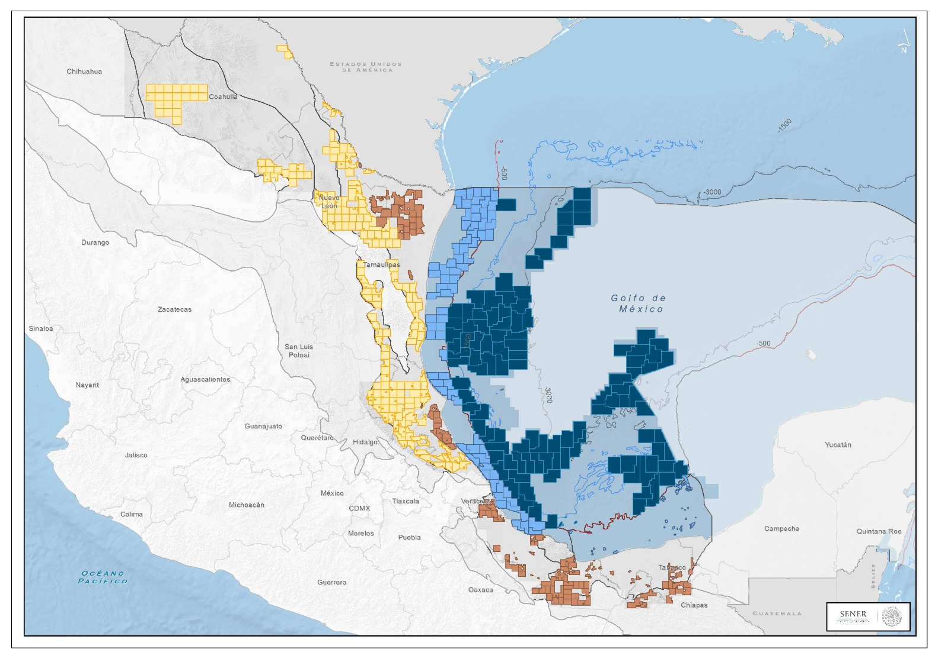
En 2018 se está llevando a cabo la nueva evaluación anual a la ejecución del Plan Quinquenal
Actualización por áreas adjudicadas
Actualización de la información de recursos y reservas
Reincorporación de áreas licitadas y no adjudicadas
Actualización de áreas costa afuera en aguas profundas por nueva información del subsuelo

Slide 17
El Plan Quinquenal se publicó por primera vez en 2015 y a la fecha cuenta con tres evaluaciones
Plan Quinquenal de Licitaciones
Junio 2015
Evaluación 2015
3er Trimestre 2015
Evaluación 2016
3er Trimestre 2016
Evaluación 2017
3er Trimestre 2017
Evaluación 2018
En proceso
Las primeras 3 licitaciones de la Ronda Uno se diseñaron con anterioridad a la publicación del Plan Quinquenal
La Cuarta Convocatoria de la Ronda Uno en aguas profundas fue la primera en incorporar la nominación de empresas

Slide 18
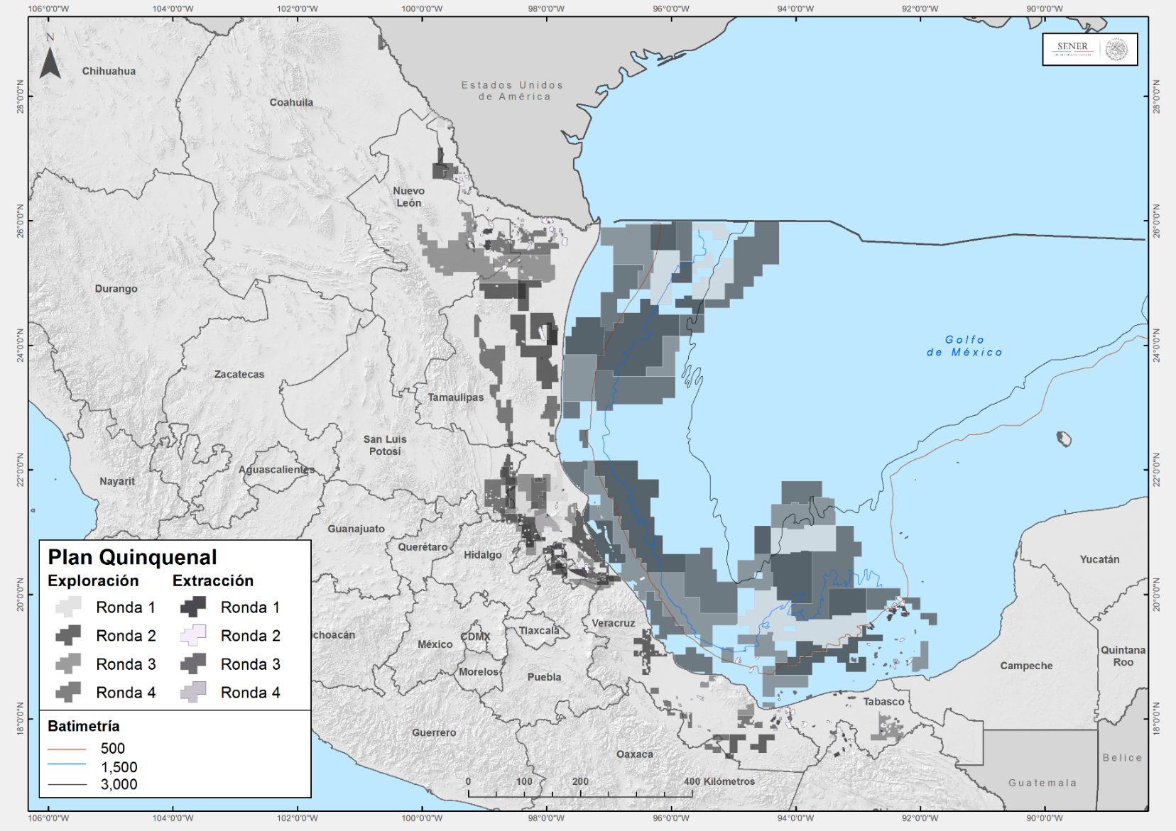
El plan original identificó 96 grandes bloques de exploración y 237 campos de extracción
El Plan 2015 agrupaba las áreas por Rondas

Slide 19

En 2017 SENER presentó una nueva estrategia de organización de áreas
Descartó las áreas adjudicadas hasta entonces

Slide 20
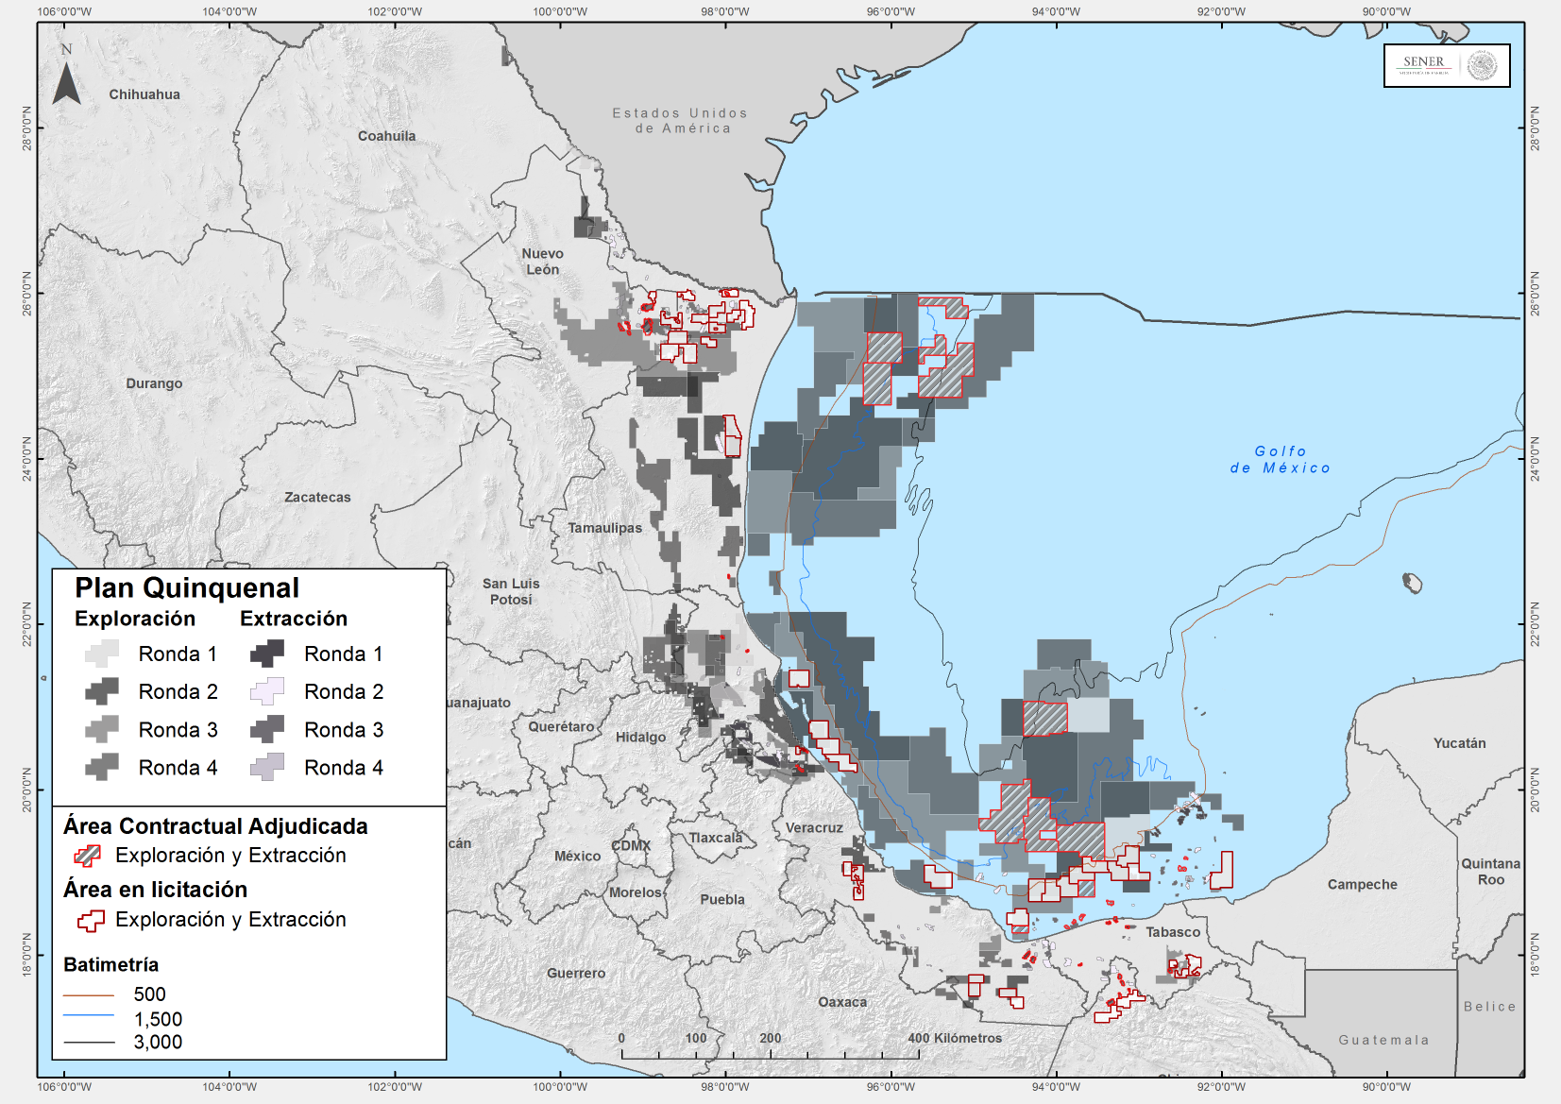
En 2017 SENER presentó una nueva estrategia de organización de áreas
Descartó las áreas adjudicadas hasta entonces
Descartó las áreas en proceso de licitación

Slide 21
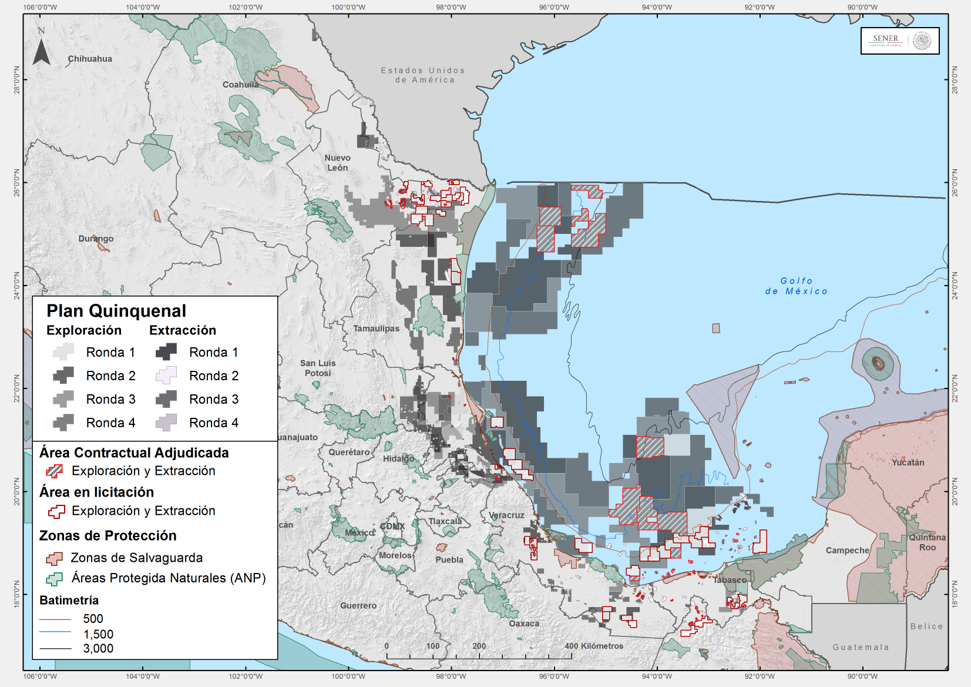
En 2017 SENER presentó una nueva estrategia de organización de áreas
Descartó las áreas adjudicadas hasta entonces
Descartó las áreas en proceso de licitación
Agregó las Zonas de Salvaguarda y Áreas Naturales Protegidas…

Slide 22
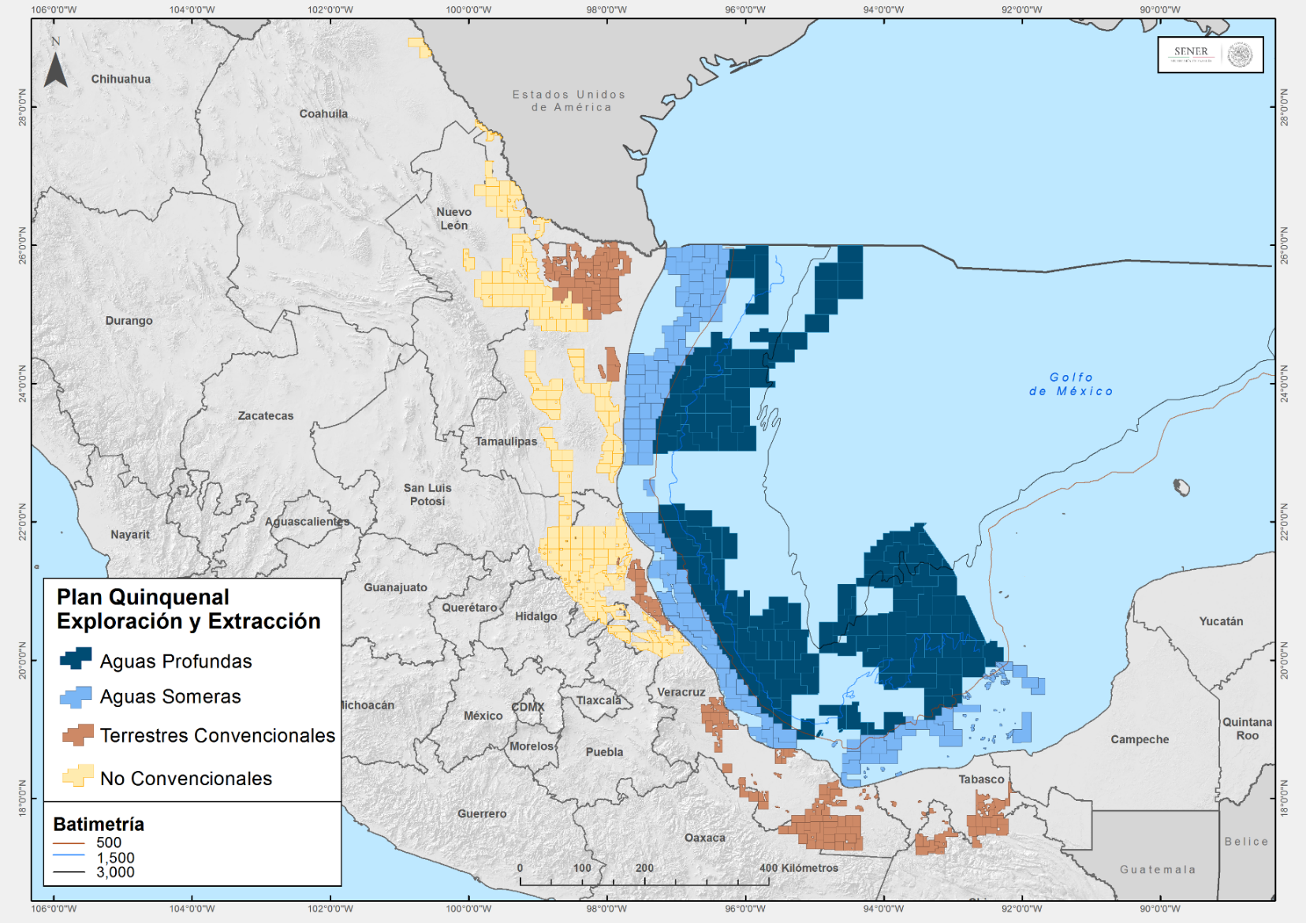
…para llegar a un nuevo diseño del Plan Quinquenal

Slide 23
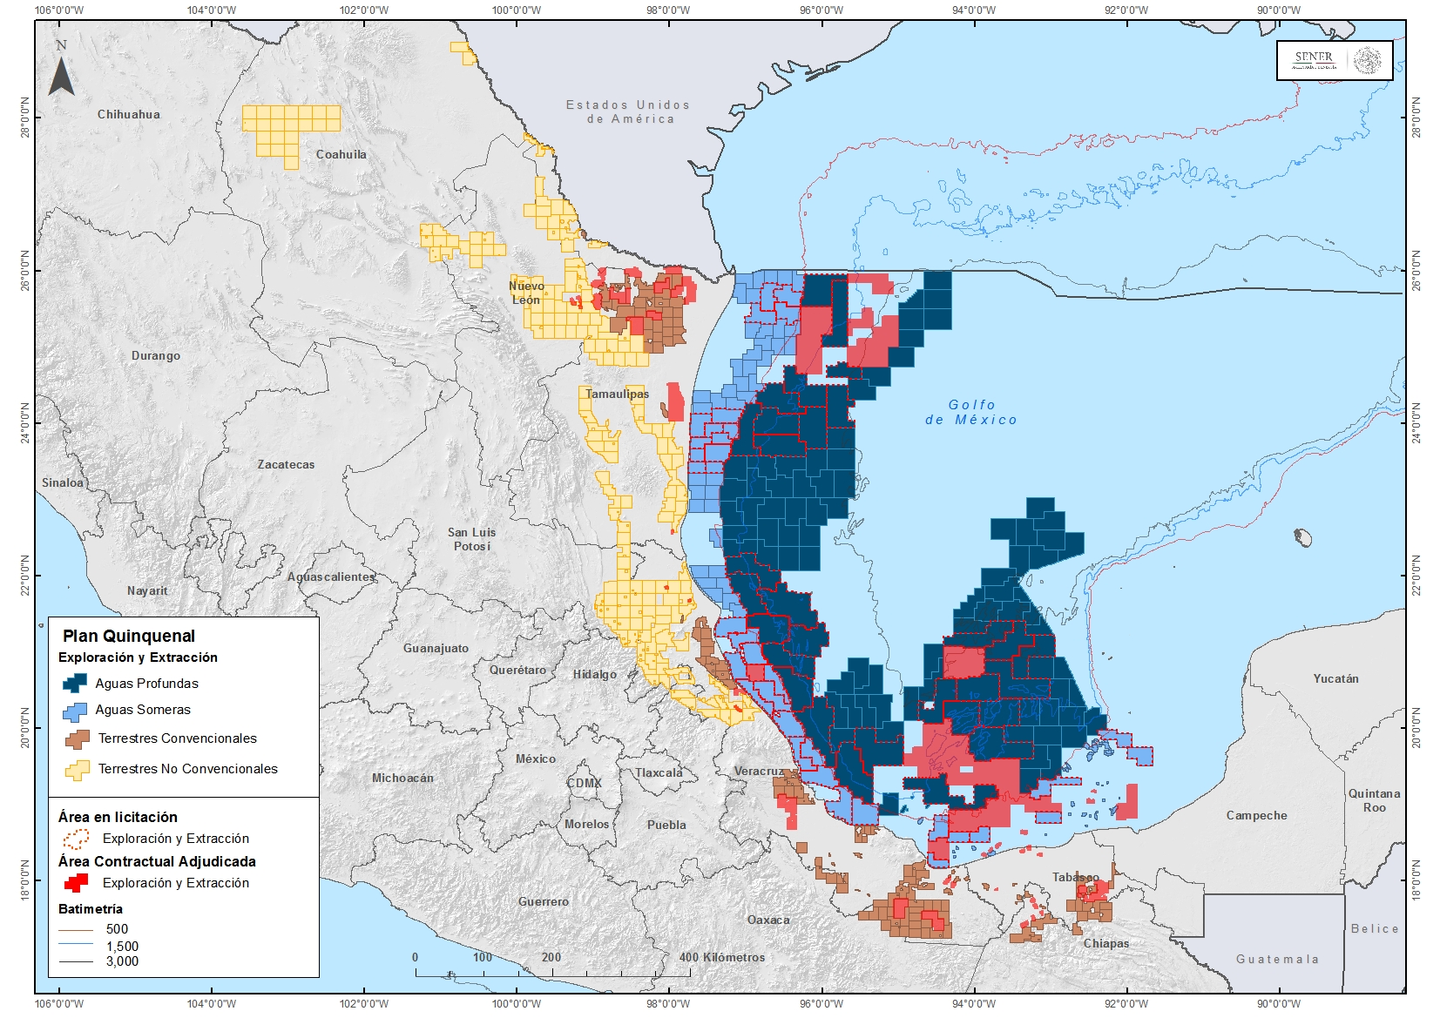
La actualización 2017 agregó áreas en el Golfo Profundo y Coahuila
Plan Quinquenal actual
502 Áreas
262 mil Km2
43 mil MMbpce Recursos Prospectivos
38 mil mmbpce de volumen remanente

Slide 24
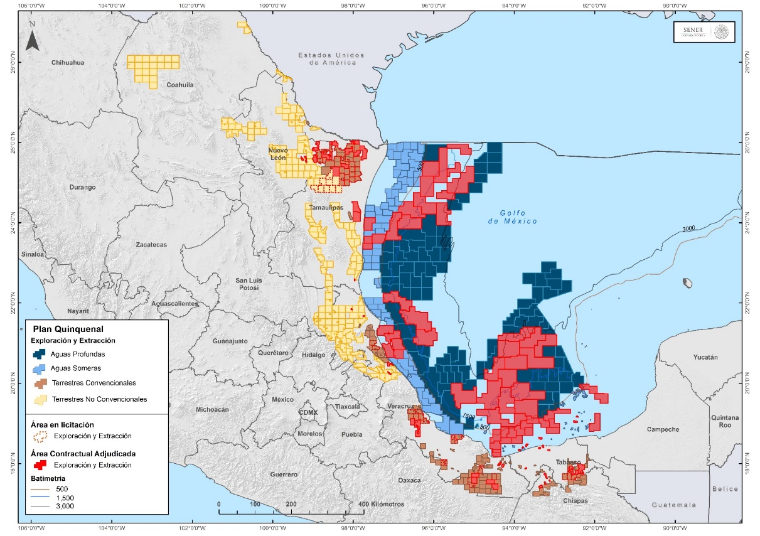
La actualización 2018 prevé la modificación de bloques derivada por reciente exploración sísmica

Slide 25
En suma, la evolución del Plan Quinquenal ha cambiado la cantidad de bloques en función de criterios técnicos y tomando en cuenta los resultados de las licitaciones
PQ 2015
235 mil km²
39 mil MMbpce Recursos Prospectivos
PQ 2016
239 mil km²
PQ 2017
66 mil MMbpce Volumen Remanente
43 mil MMbpce Recursos Prospectivos
48 mil MMbpce Volumen Remanente
262 mil km²
43 mil MMbpce Recursos Prospectivos
38 mil MMbpce Volumen Remanente
PQ 2018
213 mil km²
40 mil MMbpce Recursos Prospectivos
38 mil MMbpce Volumen Remanente
265 Áreas¹
579 Áreas
536 Áreas
528 Áreas
Nueva Evaluación
^{1/} 96 Áreas de exploración y 169 campos de extracción

Slide 26
Contenido
Plan Quinquenal de Licitaciones para la Exploración y Extracción de Hidrocarburos 2015-2019
Implementación en Rondas de licitación

Slide 27




En las Rondas de Licitación participan cuatro instituciones bajo un esquema de pesos y contrapesos que asegura que ninguna institución tenga por sí sola el control total del proceso
Selecciona áreas con asistencia de CNH
Aprueba y emite el Plan Quinquenal
Otorga y revoca asignaciones
Establece el tipo de contrato a aplicar
Diseña el contrato
Establece Lineamientos Técnicos con opinión de COFECE respecto criterios de precalificación y el mecanismo de adjudicación
Determina las condiciones económicas relativas a los términos fiscales del contrato y de la licitación
Establece las variables de adjudicación
Audita la contabilidad respecto términos fiscales
Licita y suscribe los contratos
Administra y supervisa contratos
Autoriza y supervisa planes de exploración y desarrollo
Aprueba modificación, cancelación o terminación de los Contratos
Aprueba programas anuales de inversión y operación
Recibe, administra, invierte y distribuye los recursos derivados de la exploración y extracción de hidrocarburos

Slide 28
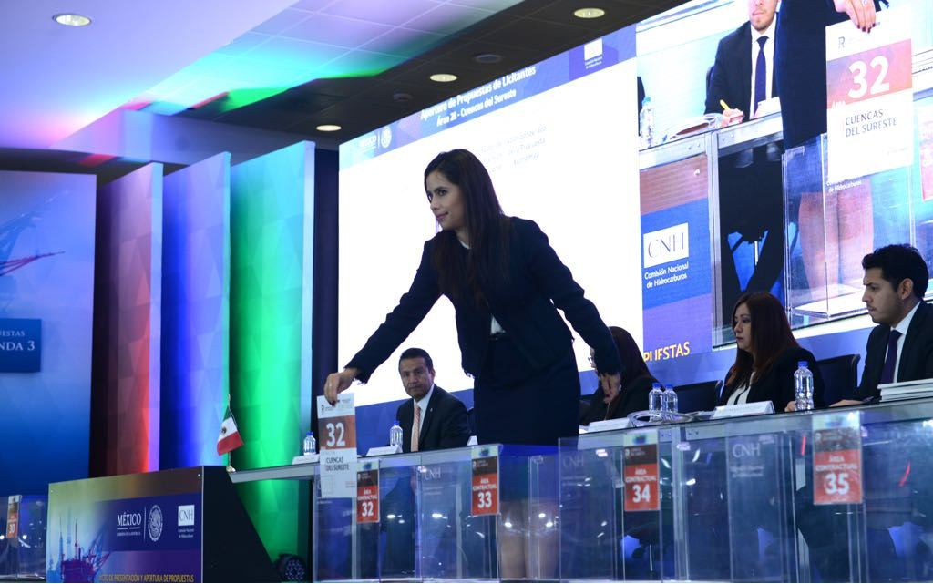
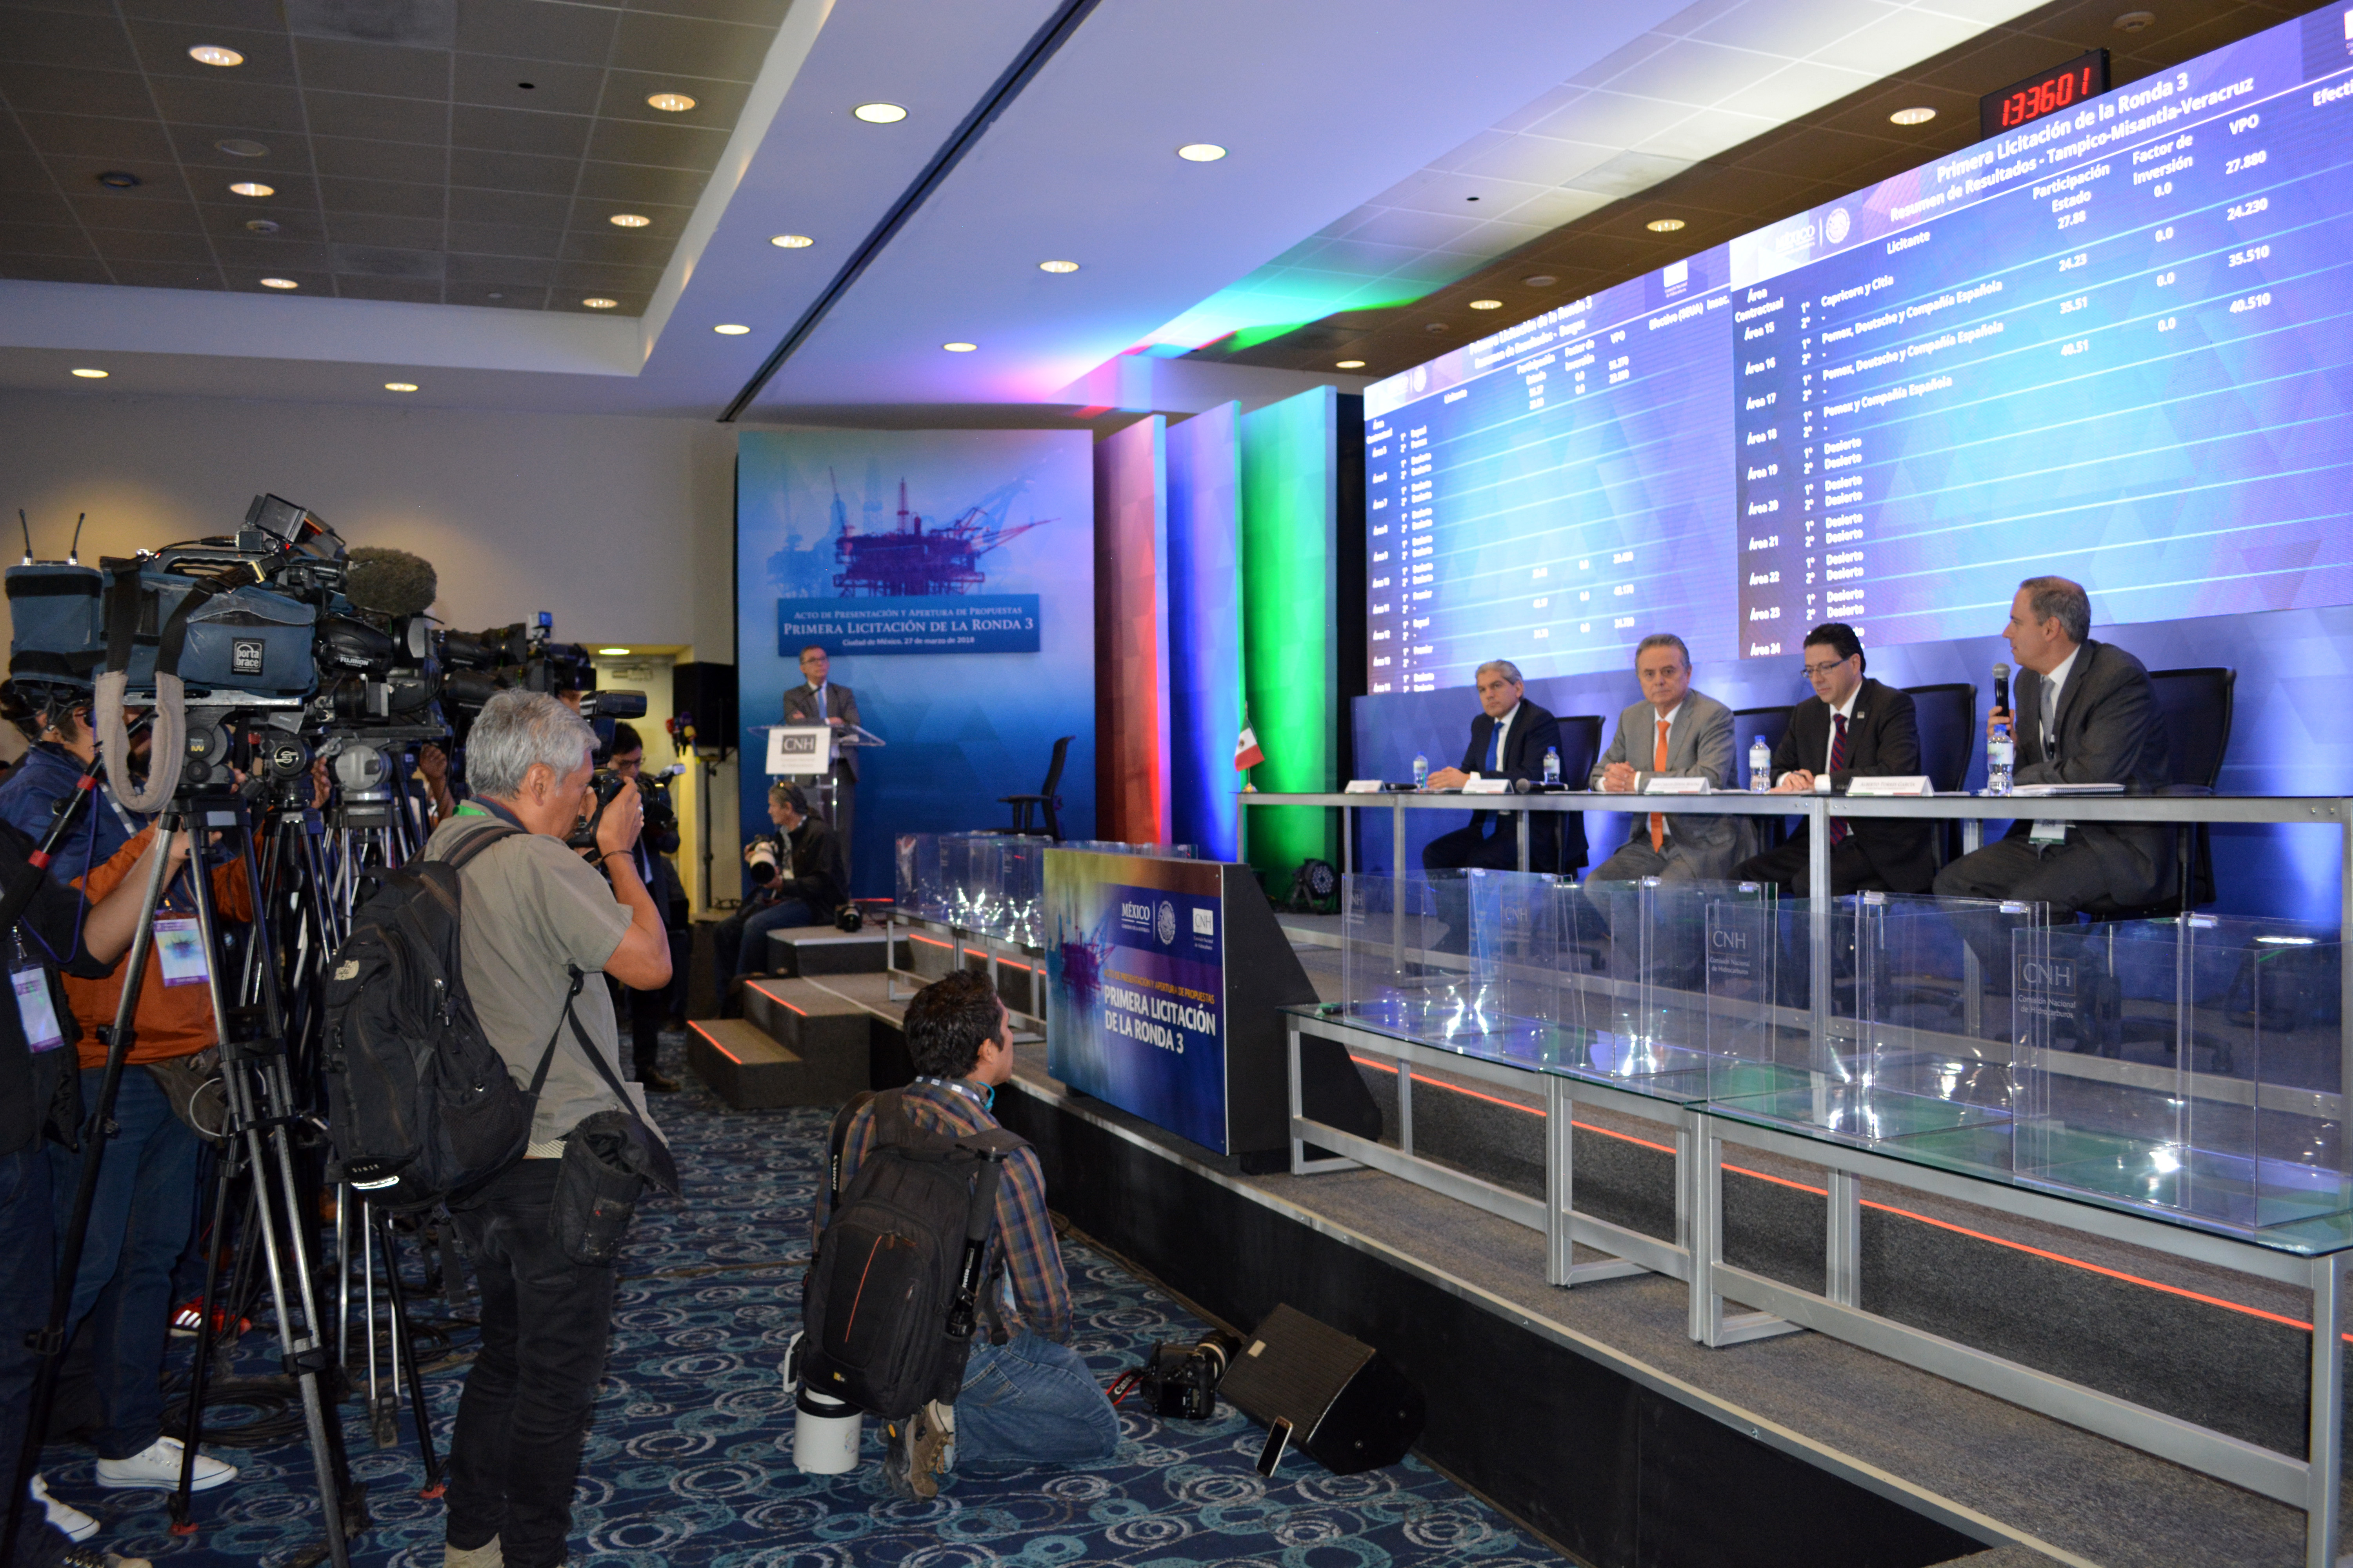
Las licitaciones son transparentes y transmitidas en vivo a todo el mundo
Posturas de todos los participantes a sobre cerrado en urnas transparentes.
Acto público, panel de información clara y videograbación.
La licitación 2.4 de aguas profundas registró 108 mil visitas por internet de 82 países.

Slide 29
El calendario de licitaciones procura ser previsible
Nominaciones
3 meses
Análisis
6 meses
Mes 1
Mes 2
Mes 3
Mes 4
Mes 5
Mes 6
Mes 7
Mes 8
Mes 9
Convocatoria
Licitación

Slide 30
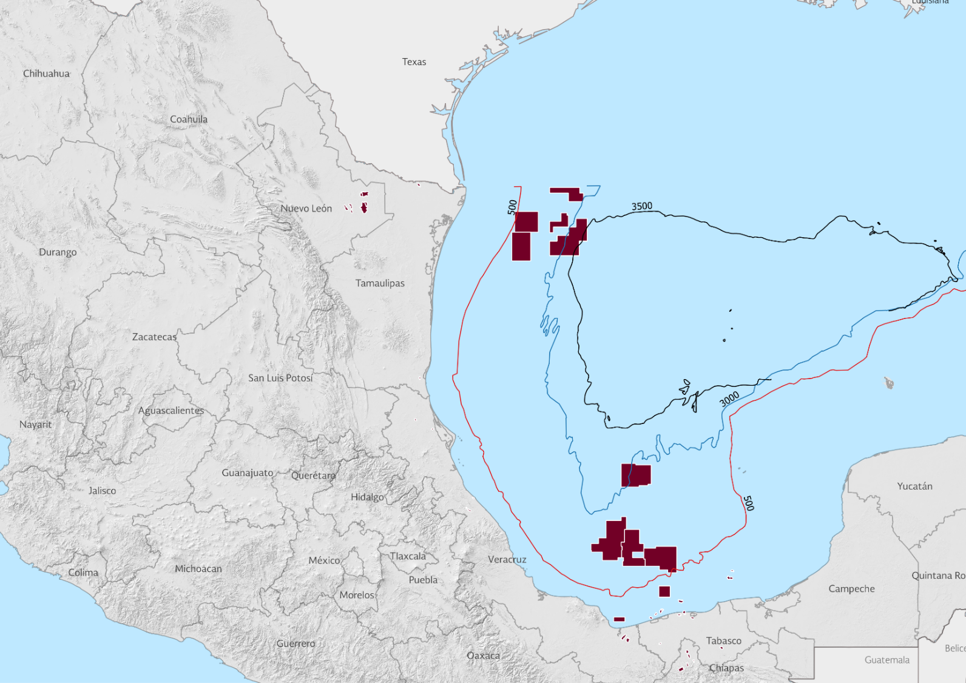
En la Ronda Uno fueron adjudicadas 38 áreas
Licitado
29 mil
Km²
Ronda Uno
2.7 mil
mmbpce Rec. Prospectivos
54
Áreas licitadas
5.1 mil
mmbpce Vol. Remanente
38
Áreas adjudicadas
Adjudicado
20 mil
Km²
1.9 mil
mmbpce Rec. Prospectivos
 |  | Leyenda
 |  | Contratos
4 mil
mmbpce Vol. Remanente

Slide 31
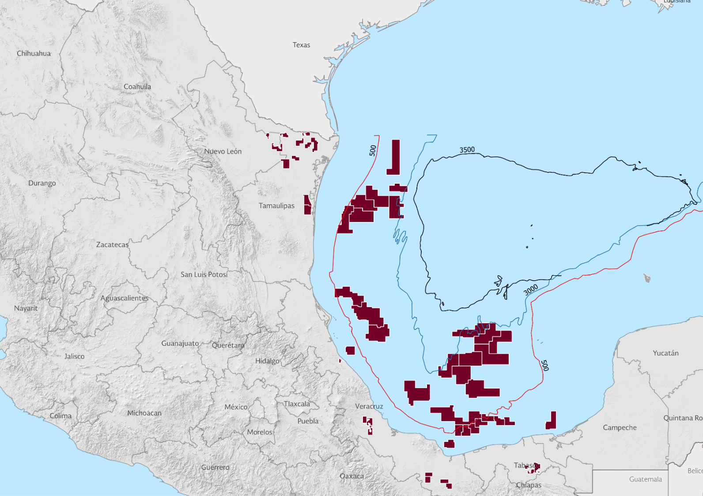
En la Ronda Dos fueron adjudicadas 50 áreas
Licitado
82 mil
Km²
Ronda Dos
5.9 mil
mmbpce Rec. Prospectivos
68
Áreas licitadas
1.2 mil
mmbpce Vol. Remanente
50
Áreas adjudicadas
Adjudicado
56 mil
Km²
3.8 mil
mmbpce Rec. Prospectivos
 |  | Leyenda
 |  | Contratos
1 mil
mmbpce Vol. Remanente

Slide 32
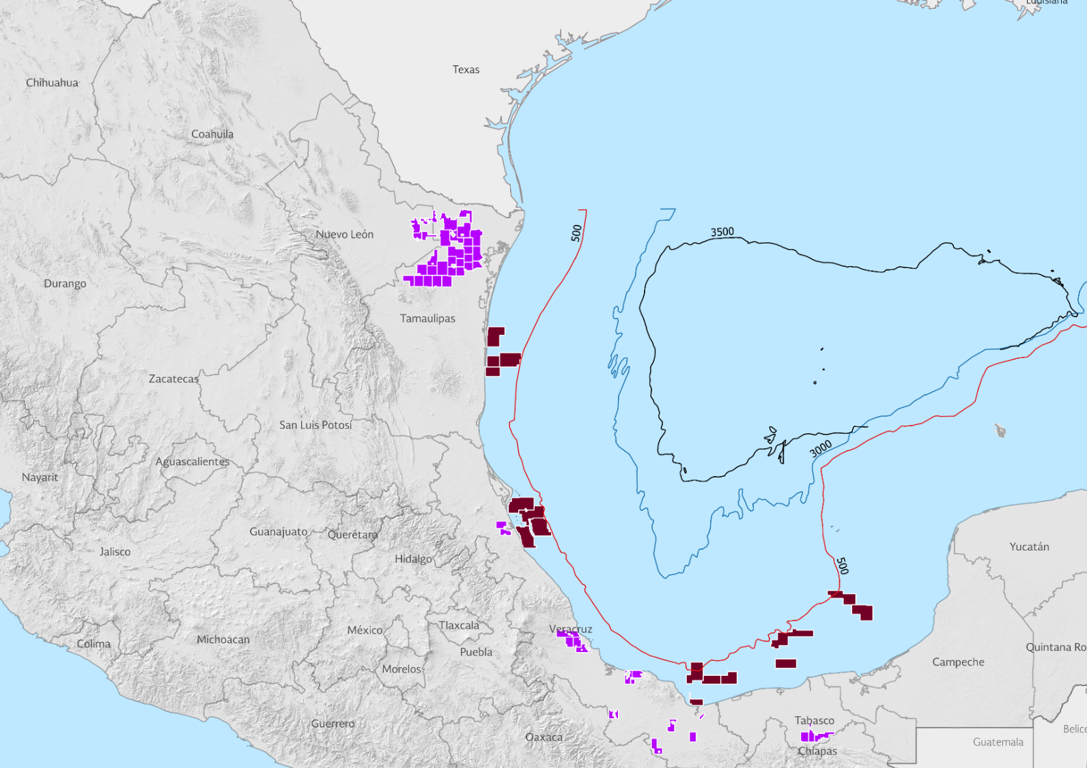
En la Ronda Tres se han adjudicado 16 áreas
Licitado y en Licitación
38 mil
Km²
Ronda Tres
3.5 mil
mmbpce Rec. Prospectivos
35
Áreas licitadas
0.6 mil
mmbpce Vol. Remanente
46
Áreas en licitación
Adjudicado
11 mil
Km²
16
Áreas adjudicadas
0.5 mil
mmbpce Rec. Prospectivos
 |  | Leyenda
 |  | Áreas en licitación
 |  | Contratos
0.2 mil
mmbpce Vol. Remanente

Slide 33
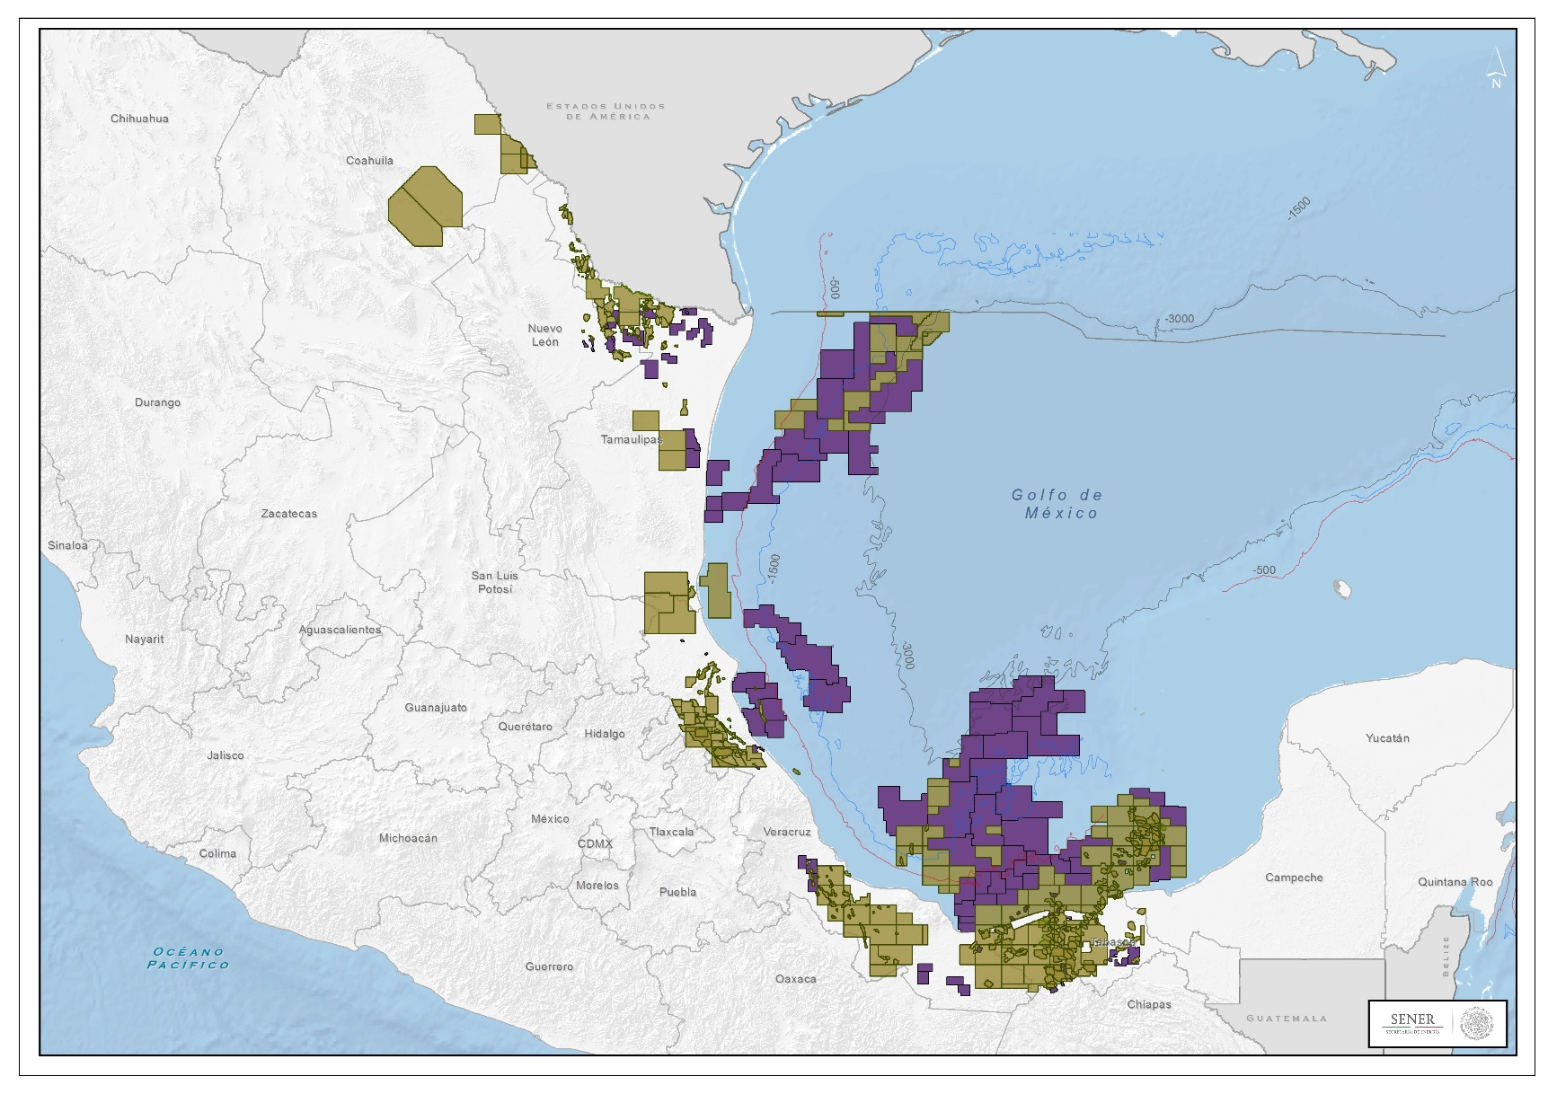
Las 110 áreas adjudicadas en procesos de licitación complementan la actividad en las asignaciones de PEMEX
Sector Hidrocarburos
Asignaciones
Áreas Contractuales
527 Áreas con operador
- 417
Asignaciones de Pemex
- 110
Contratos

Slide 34
Con el portafolio actual de proyectos es posible alcanzar una producción de 3.1 mmbd en 9 años
Prospectiva de producción de petróleo
Miles de barriles diarios, mbd
2,376
2,281
Áreas por adjudicar (43%)
2,028
1,844
1,972
1,823
1,817
1,717
1,763
1,455
Contratos adjudicados (23%)
1,070
824
Contratos PEMEX (8%)
Ronda 0 (26%)
Fuente: Estimaciones de la Comisión Nacional de Hidrocarburos y Pemex.

Slide 35
La producción de gas natural alcanzaría los 7,000 millones de pies cúbicos diarios en 10 años…
Prospectiva de producción de gas natural
Millones de pies cúbicos diarios, mmpcd
6,161
6,032
Áreas por adjudicar (14%)
5,293
4,168
4,729
Contratos adjudicados (28%)
3,679
3,797
4,081
3,593
3,747
3,574
3,038
Contratos PEMEX (15%)
Ronda 0 (43%)
* Gas natural producido, previo a proceso.
Fuente: Estimaciones de la Comisión Nacional de Hidrocarburos y Pemex.

Slide 36
Gracias

